Slide 1
Майкл
Джексон
Prezentacii.com

Slide 2
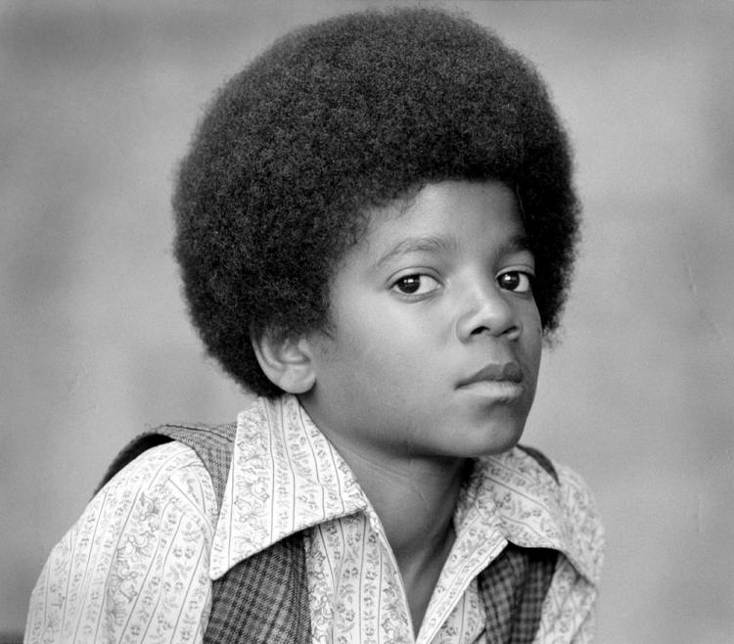
«Мой отец репетировал с ремнём в руке»
Сегодня сложно найти музыкальное видео, в котором не наблюдалось бы влияние Майкла Джексона, будь то танцевальные движения, музыкальные ходы или сюжеты. Такого успеха Джексон добился благодаря жесткому характеру своего отца, без которого карьера Майкла вообще не сложилась бы. Он стал международной звездой в 6-летнем возрасте. В то время, как другие дети смотрели мультики, Майкл уже ставил хореографию для семейной группы . Майкл рос седьмым ребенком в семье, где было девять детей.

Slide 3
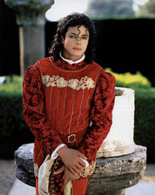
Майкл Джексон стал звездой в том возрасте, когда большинство детей еще овладевает искусством завязывания шнурков.

Slide 4
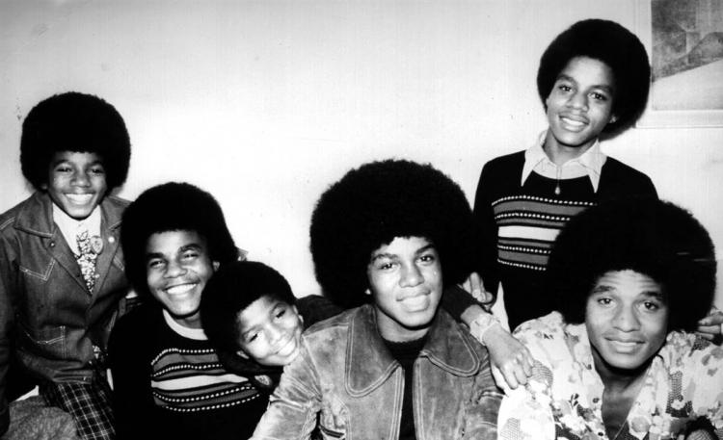

Slide 5
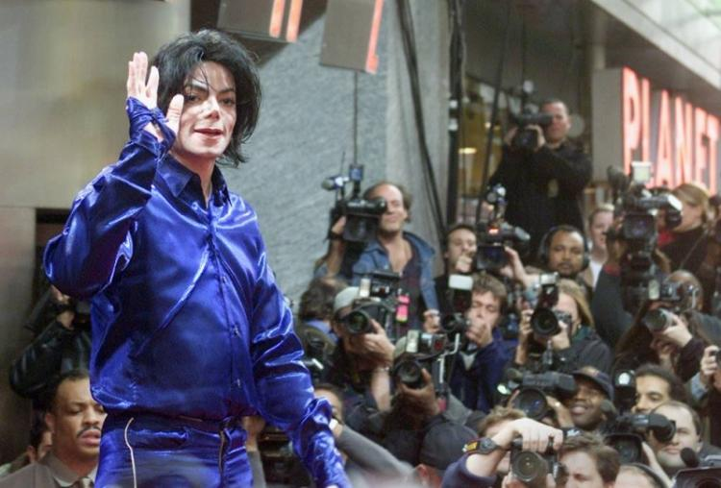
Не удивительно, что начав жить настоящей взрослой жизнью в столь юном возрасте, Майкл заработал серьезные комплексы, которые впоследствии вылились в его странные наклонности.

Slide 6
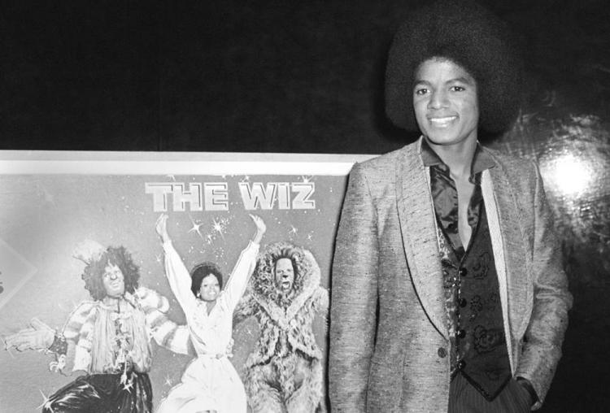
«Я вырос на сцене, - вспоминает Джексон. - Я вырос в ночных клубах. Когда мне было семь-восемь лет, я часто бывал в ночных клубах. Я видел, как затеваются драки. Видел, как взрослые ведут себя, словно свиньи. Поэтому я и по сей день ненавижу ночные клубы.

Slide 7
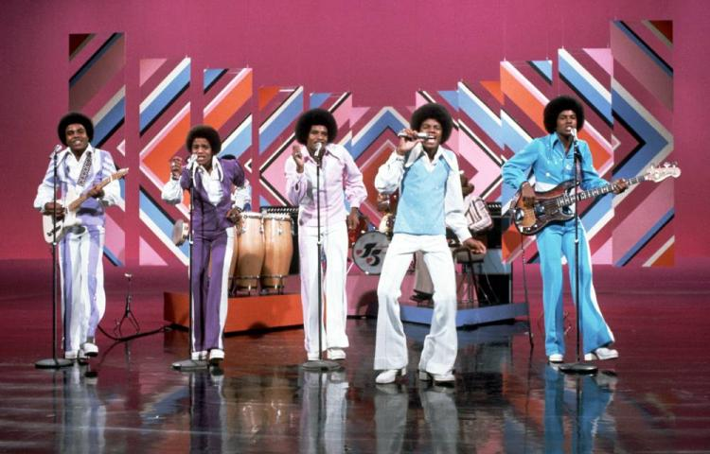
Выступление на телевизионном шоу Боба Хопа. Майкл продолжает выступать с братьями, но его сольная карьера была уже на подъеме.

Slide 8
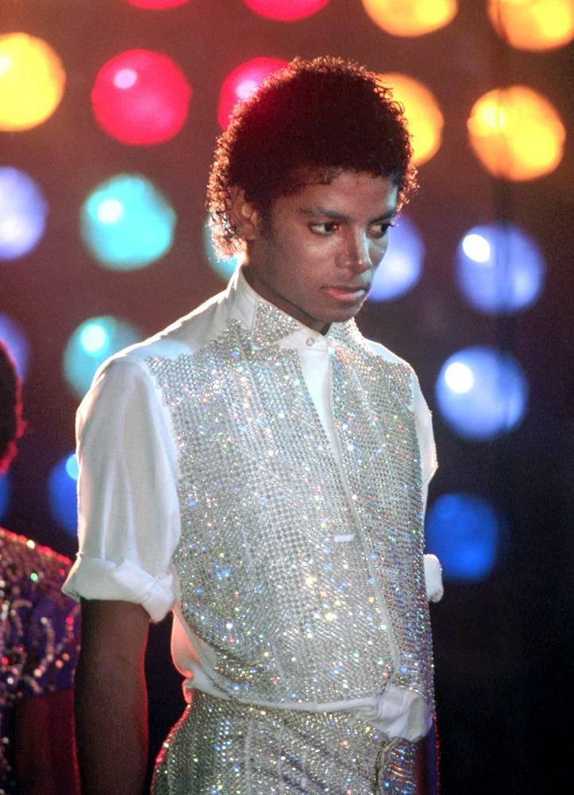
«Королем меня сделала Элизабет Тейлор»
«Королем поп-музыки» его впервые назвала Элизабет Тейлор. «Я себя сам не провозглашал королем, - утверждает Майкл. - Если бы я мог сейчас позвать сюда Элизабет Тэйлор, она бы вам рассказала, что во всем виновата она. Представляя меня, по-моему, на American Music Awards, она добавила от себя (этого не было в сценарии): «Я его большая поклонница, и, по моему мнению, он король музыки поп и рок »".

Slide 9
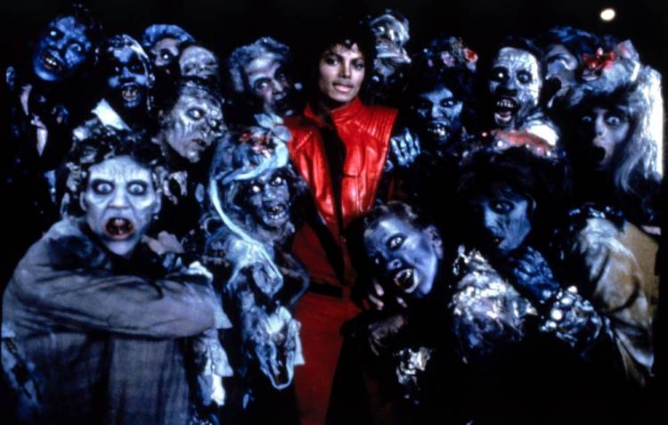
Джексон с группой танцоров на съемке клипа на песню «Триллер» в 1983 году. «Триллер» произвел революцию в музыкальной индустрии. Благодаря этому клипу о зомби широкая публика узнала о канале MTV, а музыкальные клипы стали самостоятельным художественным жанром. Альбом был продан тиражом 25 миллионов только в США.

Slide 10
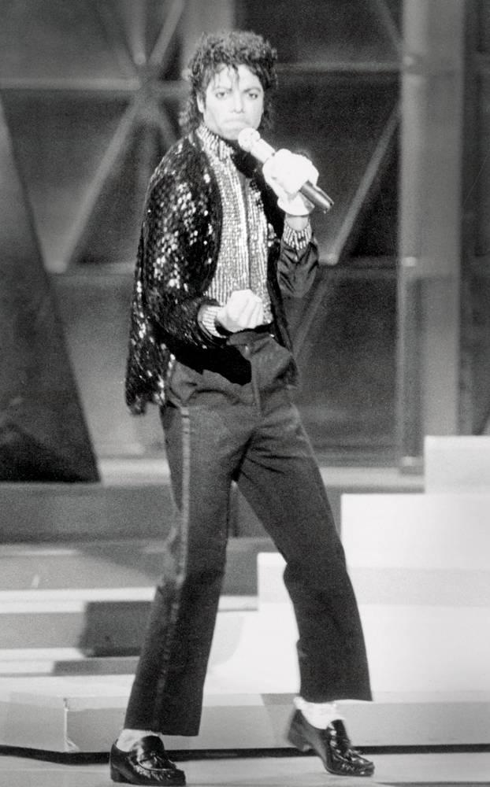
Майкл Джексон впервые показывает свою знаменитую «лунную походку» во время исполнения песни «Billie Jean». Это танцевальное движение, которое впоследствии стало визитной карточкой певца, ошеломило зрителей, и Майкл был коронован титулом «Король Поп музыки»

Slide 11
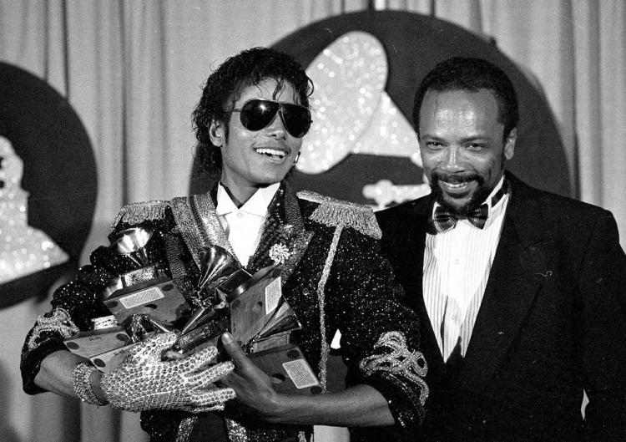
Запечатленный на этом снимке рядом со своим продюсером, Майкл Джексон держит 6 из 8 наград Греми, полученных им в 1984 году за альбом «Триллер». Костюм, расшитый блестками,и большие темные очки стали визитной карточкой Джексона.

Slide 12
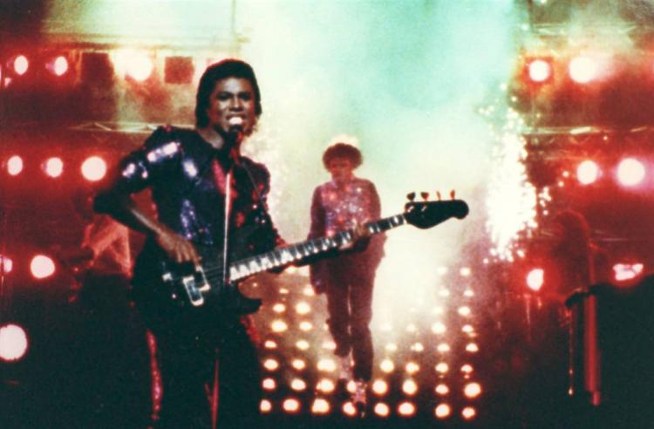
Майкл Джексон (на заднем плане) во время съемок рекламы «Пепси», когда у него загорелись волосы, а его брат Джерман (напереднем плане) продолжает выступать, не зная, что происходит.

Slide 13
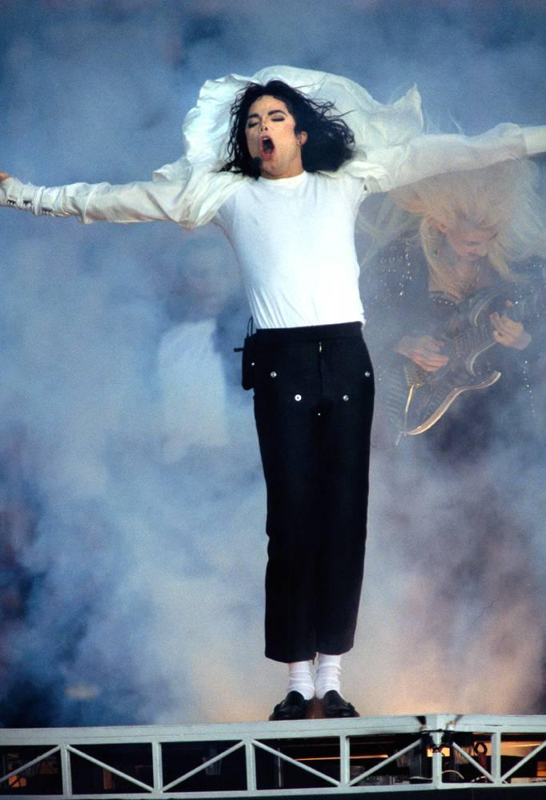
Всю свою жизнь Майкл Джексон был окружен слухами и скандалами. Певец всегда ненавидел свой нос и характерную для афроамериканцев внешность, его часто дразнили даже собственные братья, а отец и вовсе обращался к нему не иначе, как «уродец». И как только у него появились первые деньги, он начал перекраивать свою внешность.

Slide 14
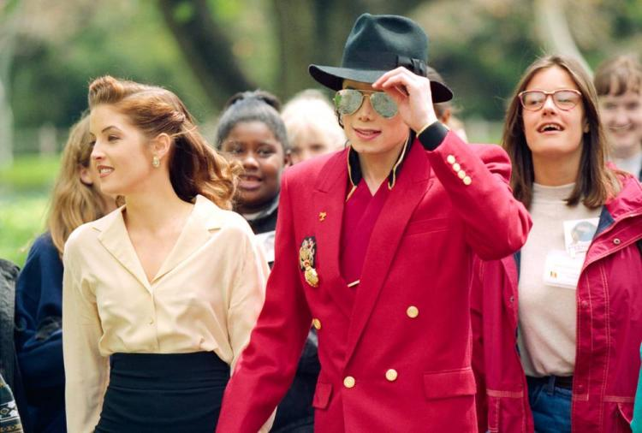
Майкл Джексон и его жена Лиза Мария Пресли

Slide 15
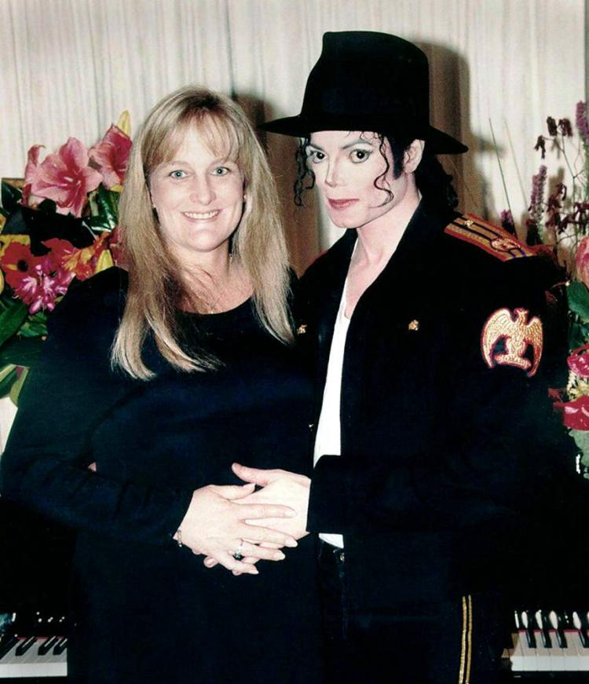
Спустя несколько месяцев после развода с Лизой Марией Пресли, Джексон женится на Дэбби Роу

Slide 16
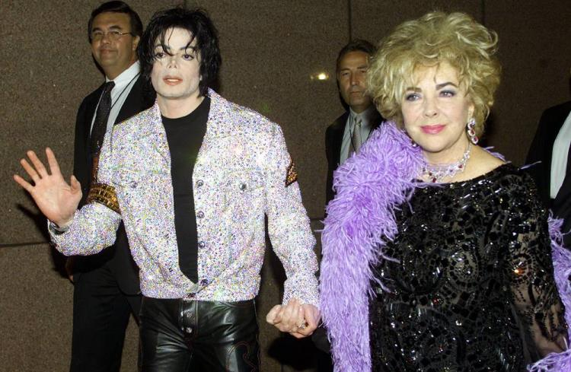
Элизабет Тейлор и Майкл Джексон прибывают на концерт в честь 30-летия творческой карьеры Джексона 7 сентября 2001 года. Звезды были давними друзьями, и Тейлор стала крестной матерью двоих детей Джексона.

Slide 17
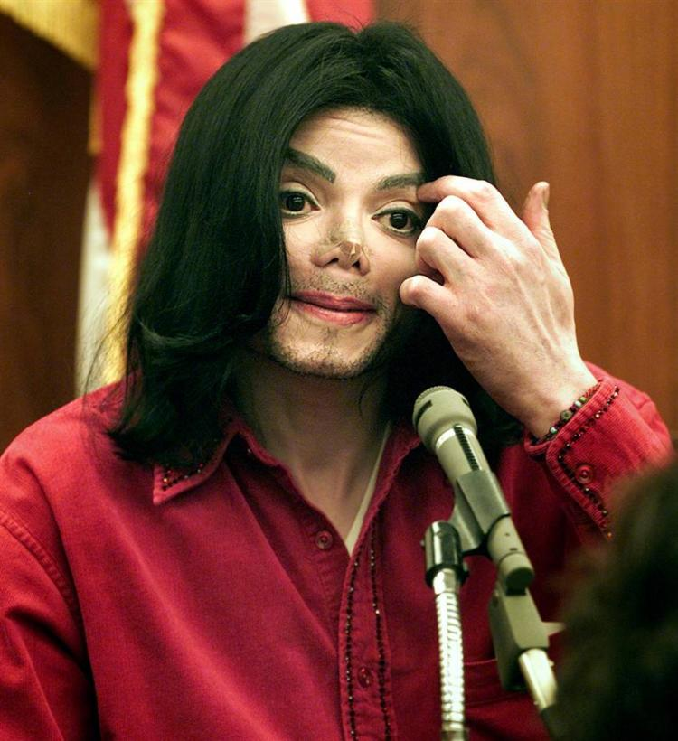

Slide 18
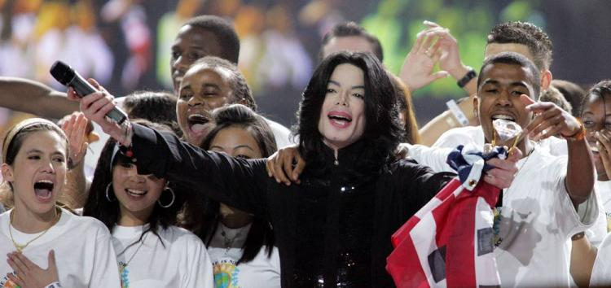

Slide 19
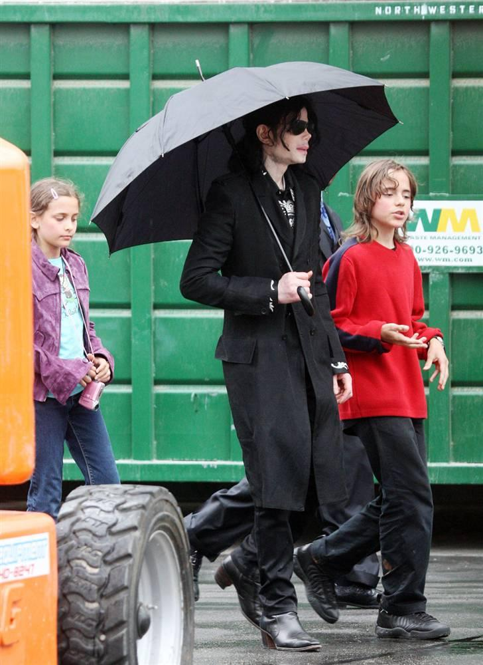
Майкл со своими детьми Принцем и Пэрис идут через автомобильную стоянку

Slide 20

Конный портрет Майкла Джексона, заказанный поп-музыкантом незадолго до смерти, продан на аукционе за 175 тысяч долларов США.

Slide 21

Перчатка певца Майкла Джексона продана на аукционе, прошедшем в субботу, 21 ноября, в Нью-Йорке, за 350 тысяч долларов.

Slide 22

Документальный фильм-концерт "Майкл Джексон: Вот и все" за пять дней мирового проката собрал около 101 миллиона долларов.

Slide 23

Майкл Джексон будет посмертно награжден специальным призом Американской академии звукозаписи. "Король поп-музыки" станет лауреатом "Грэмми" за особые достижения и вклад в развитие индустрии звукозаписи

Slide 24
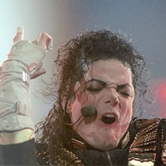
В последние годы о Майкле Джексоне редко говорили в позитивном ключе - общественность обвиняла его едва ли не во всех смертных грехах. За событиями личной жизни певца подзабылось главное: за все это время так и не нашлось того, кто свергнул бы Майкла Джексона с трона короля поп-музыки.

Slide 25
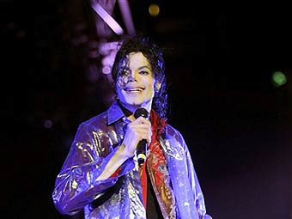
Майкл Джексон скончался 25 июня 2009 года в Лос-Анджелесе в возрасте 50 лет. В понедельник, 10 августа, стало известно о том, что судмедэкперты "полностью" завершили проведение экспертиз. Однако, по соображениям конфиденциальности, полицейское управление Лос-Анджелеса не будет оглашать выводы экспертов, чтобы не повредить ходу расследования смерти певца.

Slide 26
Bесна 2009 года, Майкл Джексон, недавно объявивший о возвращении на сцену и анонсировавший немыслимое количество концертов, усиленно готовится к выступлениям. Выясняется, что певец, мягко говоря, утратил былую форму и даже подзабыл "фирменные" танцевальные движения. Но титул короля поп-музыки обязывает Майкла Джексона сделать первоклассное шоу. Да и организаторы концертов не могут предъявить публике тень прежнего Джексона - это не только стало бы разочарованием для поклонников, но и привело бы к серьезным убыткам. Поэтому Майкл Джексон ежедневно проводит многочасовые репетиции, на которых выкладывается на полную катушку.

Slide 27
Уже тогда появляются слухи о том, что певец использует стимуляторы, чтобы выдерживать напряженный график. Это никого не беспокоит. Во-первых, такая ситуация не является редкостью в шоу-бизнесе, во-вторых, Джексон употреблял множество различных препаратов с молодого возраста. Тревожным признаком кажется разве что требование исполнителя, чтобы при нем неотлучно находился личный кардиолог. Но и это мало кого смущает: одни звезды повсюду таскают за собой консультантов по здоровому питанию, другие не разлучаются с тренерами или спортивными врачами на случай неожиданного растяжения связки, ну а пятидесятилетний Майкл Джексон всегда появляется в сопровождении кардиолога Конрада Мюррея.

Slide 28
Общеизвестен тот факт, что злоупотребление стимуляторами приводит к расстройству сна. А действие успокоительных и снотворных со временем ослабевает. К тому же, их побочные эффекты при пробуждении заставляют человека вновь прибегать к стимуляторам, и это замыкает круг. Подробностей того, как исполнитель скатывался ко все более сильным препаратам, нет, но, согласно отчету полиции, с середины мая Джексон каждый вечер получал 50 миллиграммов пропофола (торговое название - "Диприван") - очень сильного анестетика, который может использовать только врач-анестезиолог в больнице. За пределами медицинских учреждений давать пациентам этот препарат запрещено.

Slide 29
В ночь на 25 июня Майкл Джексон по-прежнему не смыкает глаз и просит у Мюррея пропофол, который так хорошо помогал ему заснуть.
Наконец, в 10:40 утра Конрад Мюррей поддается на уговоры и дает Джексону 25 миллиграммов пропофола (это намного меньше дозы, необходимой для наркоза перед операцией).
Врач не испытывает серьезных опасений за жизнь знаменитого пациента - несколько дней назад он уже вводил ему примерно такую же комбинацию препаратов. Действительно, Джексон засыпает, а Мюррей получает короткую передышку - он не спал столько же, сколько его пациент. Доктор отлучается на несколько минут, а когда он возвращается, Джексон уже не дышит.

Slide 30
Тем не менее, судмедэксперты из Лос-Анджелеса рассматривают смерть Майкла Джексона как убийство. Вопрос лишь в том, преднамеренное или нет. Повторять многочисленные догадки о том, кому могла быть выгодна эта смерть, не имеет смысла.

Slide 31
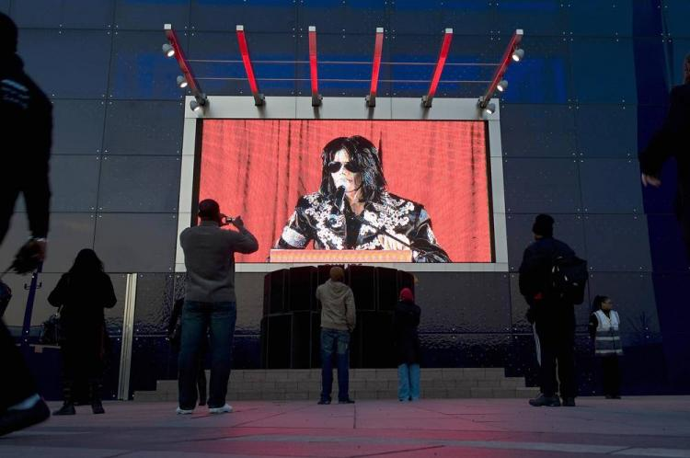
По неподтвержденной официально информации, Джексон мог умереть от передозировки сильнодействующих лекарственных препаратов. Долгое время также было неизвестно место захоронения певца. Однако 10 августа представители семьи покойного объявили, что Джексон похоронен на кладбище Forest Lawn в Лос-Анджелесе, не став уточнять, когда прошла траурная церемония.

Slide 32
«В конце концов, самое важное - быть честным с собой и своими любимыми и много работать. Того, что есть сейчас, завтра не будет. Дерзай. Борись. Совершенствуй и культивируй свой талант. Будь лучшим в том, что ты делаешь. Узнай о своем виде деятельности больше, чем кто-либо из живущих. Используй инструменты для подачи себя - будь это книги или пол, чтобы танцевать или вода, чтобы плавать. Где бы это ни было - это твое. Это то, что я всегда пытаюсь помнить».
Майкл Джексон

